Slide 1
HALKLA İLİŞKİLER VE REKLAMCILIK BÖLÜMÜ

Slide 2
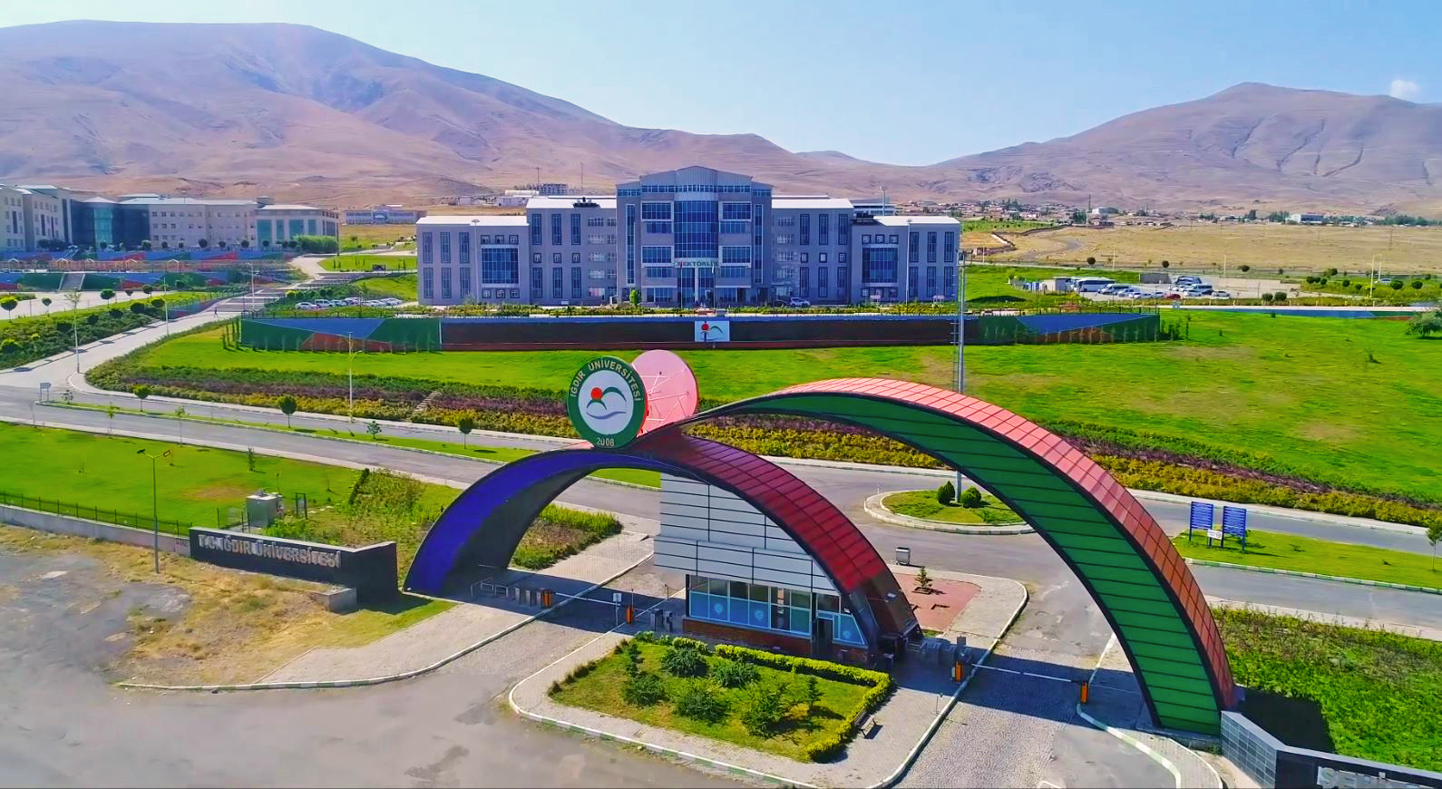
Iğdır Üniversitesi Uygulamalı Bilimler Fakültesi, Halkla İlişkiler ve Reklamcılık Bölümü, 2019-2020 eğitim-öğretim yılında ilk öğrencilerini almıştır.

Slide 3
Eğitim-öğretim dili Türkçe olan Halkla İlişkiler ve Reklamcılık bölümünün öğrenim süresi 4 yıldır.
Lisans düzeyinde eğitim veren bölüm, Yükseköğretim Kurumları Sınavı (YKS) ile TYT sınav puanı ve Sözel puan türüne göre öğrenci kabul etmektedir.

Slide 4
Iğdır Üniversitesi Uygulamalı Bilimler Fakültesi Halkla İlişkiler ve Reklamcılık Bölümü,
öğrencilerine iletişimin temel ilkeleri üzerine kurulmuş güncel bir eğitim sunarak, iletişim, tanıtım, reklam, pazarlama, halkla ilişkiler kavramlarına ve teorilerine hâkim, yeni iletişim teknolojilerini stratejik bir şekilde kullanabilen, bilgisini iş dünyasında her türlü iletişim çalışmasıyla uygulamaya geçirebilecek yeteneğe sahip öğrenciler yetiştirmeyi amaçlamaktadır.

Slide 5
Halkla İlişkiler ve Reklamcılık Bölümü Mezunları hem kamu sektöründe hem de özel sektörde;
İletişim uzmanı,
Reklam ve halkla ilişkiler sorumlusu,
Kurumsal iletişim sorumlusu,
Marka yöneticisi,
Pazarlama iletişimi koordinatörü gibi unvanlarla çalışabilirler.
Ayrıca,
Dijital Reklam Ajansları,
Tanıtım, Reklam ve Pazarlama Şirketleri,
Siyasi Partiler,
Marka Danışmanlık Şirketleri
Kurumsal iletişim,
Dijital pazarlama,
İnsan kaynakları gibi departmanlarda görev alabilirler.

